Slide 2
আজকের ক্লাসে সবাইকে স্বাগত

Slide 3
পরিচিতি
মোঃ মনিরুজ্জামান মনির
সহকারি শিক্ষক (আই সি টি)
আমবাগান উচ্চ বিদ্যালয়
সাদুল্লাপুর, গাইবান্ধা।
monirsarker79@gmail.com
০১৭২৮১৬৬১১৬
অধ্যায়- ৫, পাঠ- ৫-২০
সময়ঃ ৪৫ মিনিট

Slide 4
চিত্রগুলো মনোযোগ সহকারে দেখে প্রশ্নগুলোর উত্তর দাও...
সার্চ ইঞ্জিন
ব্রাউজার সফটওয়্যার
ইন্টারনেটে ওয়েব সাইট দেখার জন্য কী দরকার হয়?
ইন্টারনেটে নির্দিষ্ট তথ্য খুঁজে দেখার জন্য কী দরকার হয়?

Slide 5
আজকের পাঠ...
ওয়েব ব্রাউজার ও সার্চ ইঞ্জিন
ওয়েব ব্রাউজার ও সার্চ ইঞ্জিন

Slide 6
এই পাঠ শেষে শিক্ষার্থীরা...
১
১
ইন্টারনেট ব্রাউজার কী তা বলতে পারবে।
২
২
ব্রাউজারের মাধ্যমে ওয়েবসাইটে প্রবেশ করার পদ্ধতি উল্লেখ করতে পারবে।
শিখনফল
৩
৩
ইন্টারনেটে তথ্য খোঁজার ক্ষেত্রে সার্চ ইঞ্জিনের ব্যবহার বর্ণনা করতে পারবে।

Slide 7
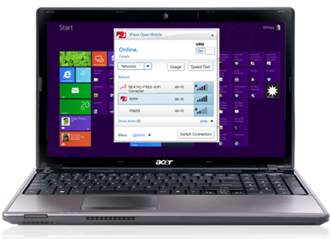
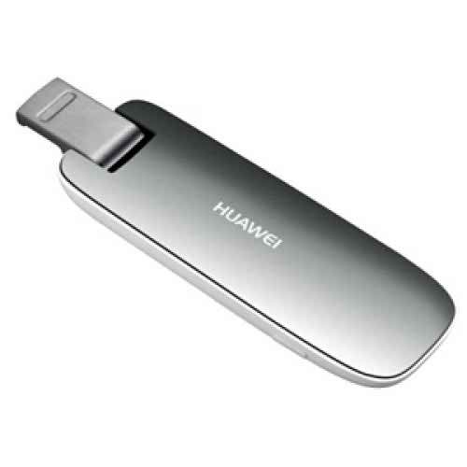
ইন্টারনেটে ওয়েবসাইট দেখার জন্য দু’টি জিনিস দরকার;
১. কম্পিউটারের সাথে ইন্টারনেট সংযোগ,
২. ওয়েব তথ্য খুঁজে বের করার জন্য একটি অ্যাপ্লিকেশন সফটওয়্যার।
মডেম

Slide 8
ওয়েব ব্রাউজার
ইন্টারনেটে যে অ্যাপ্লিকেশন সফটওয়্যার ব্যবহার করে বিভিন্ন ওয়েবসাইট দেখা বা ব্রাউজ করা যায় তাকে ব্রাউজার বলে।

Slide 9
ইন্টারনেট ব্রাউজ করার জন্য অনেক ব্রাউজার সফটওয়্যার রয়েছে তারমধ্যে বর্তমানে জনপ্রিয় ব্রাউজারগুলো হচ্ছে-
জনপ্রিয় ব্রাউজার সমূহ
মজিলা ফায়ারফক্স
গুগল ক্রোম
অপেরা
ইন্টারনেট এক্সপ্লোরার
সাফারি

Slide 10
একক কাজ
সময়ঃ ০৩ মিনিট
ব্রাউজার কাকে বলে?
তিনটি ব্রাউজারের নাম লেখ।

Slide 11
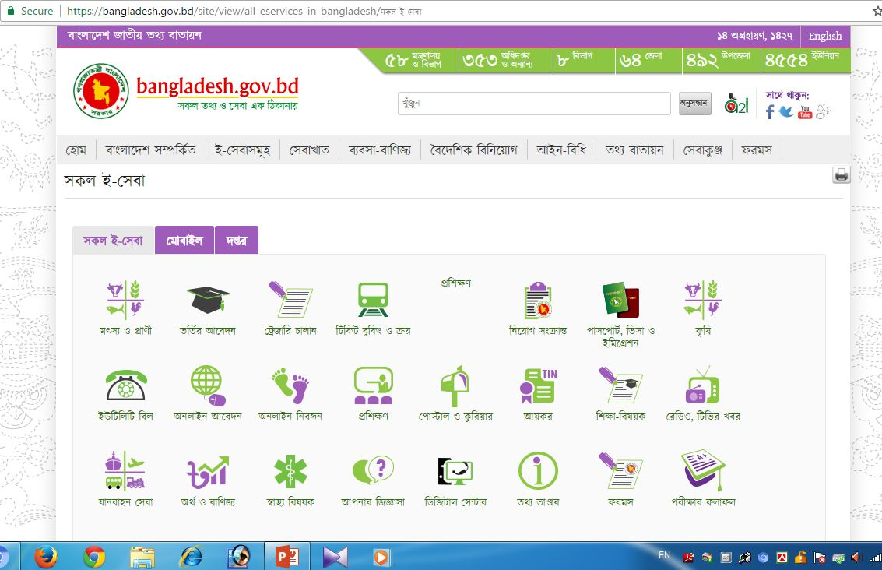
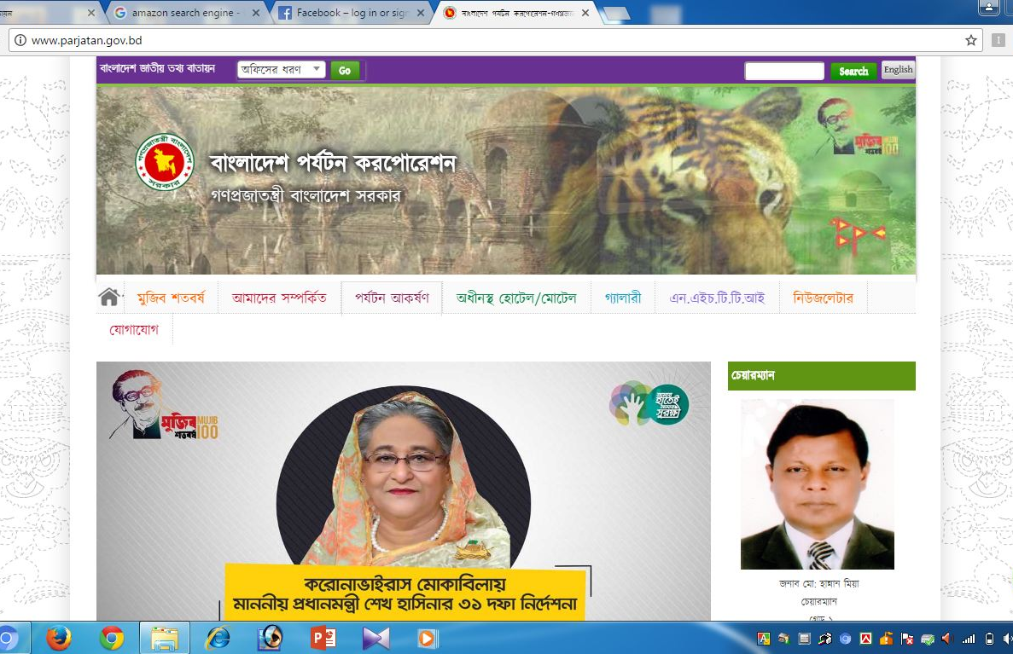
http://www.bangladesh.gov.bd/
http://www.parjatan.gov.bd/
ইন্টারনেট সংযোগ থাকলে কম্পিউটারে ইন্সটলকৃত কোন একটি ব্রাউজারের লোগোতে ডাবল ক্লিক করে উল্লেখিত ওয়েব ঠিকানা লিখে কি-বোর্ডের Enter বাটন-এ চাপ দিলে কাঙ্ক্ষিত ওয়েব সাইট ব্রাউজ করা যাবে।

Slide 12
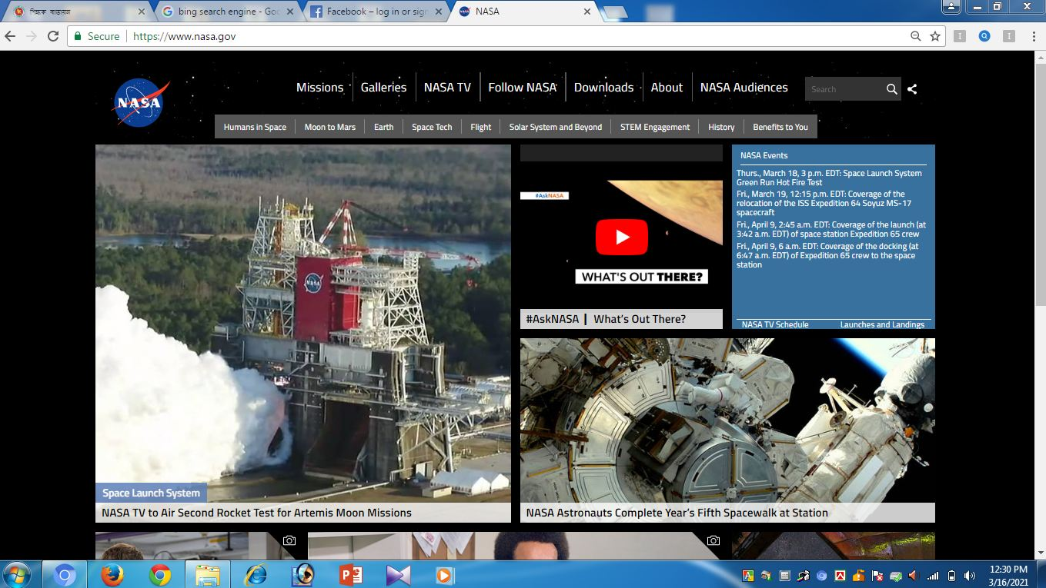
নাসার ওয়েবসাইট দেখার জন্য
http://www.nasa.gov/

Slide 13
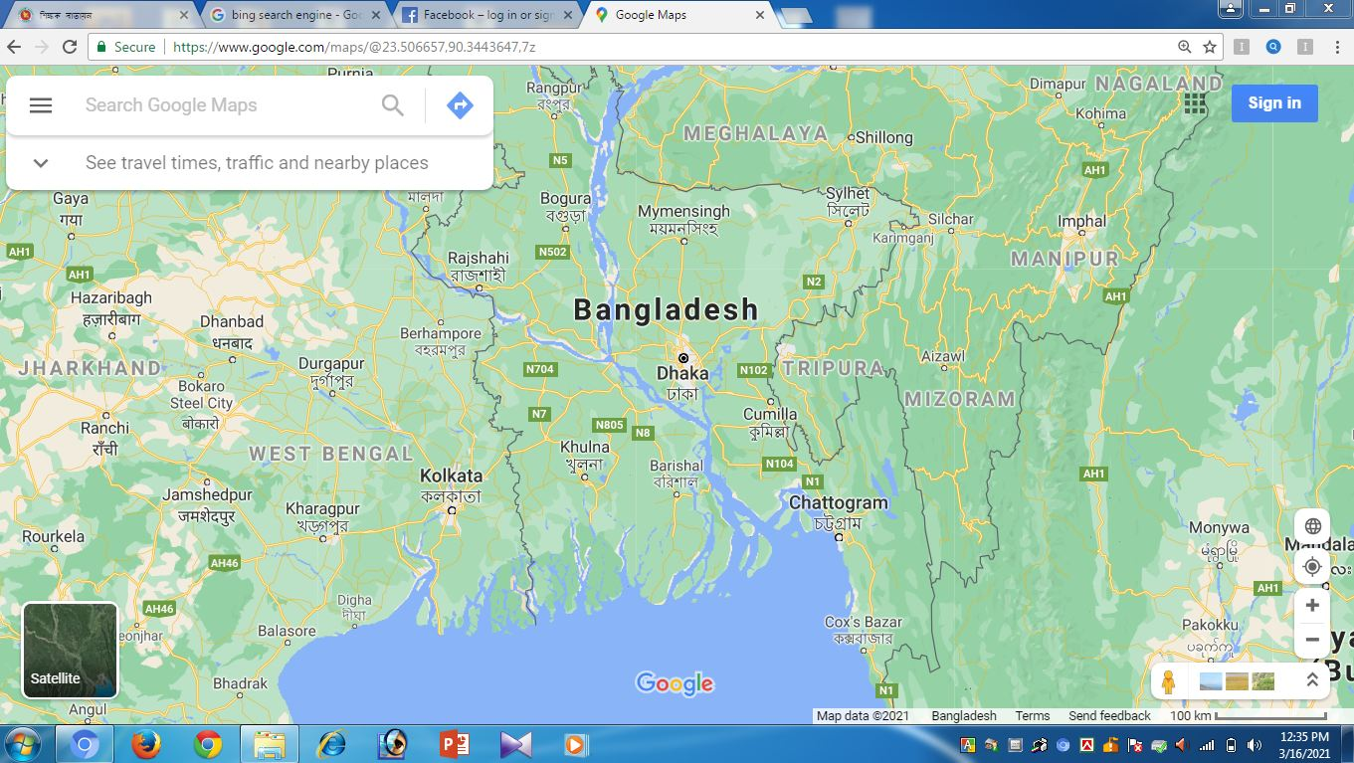
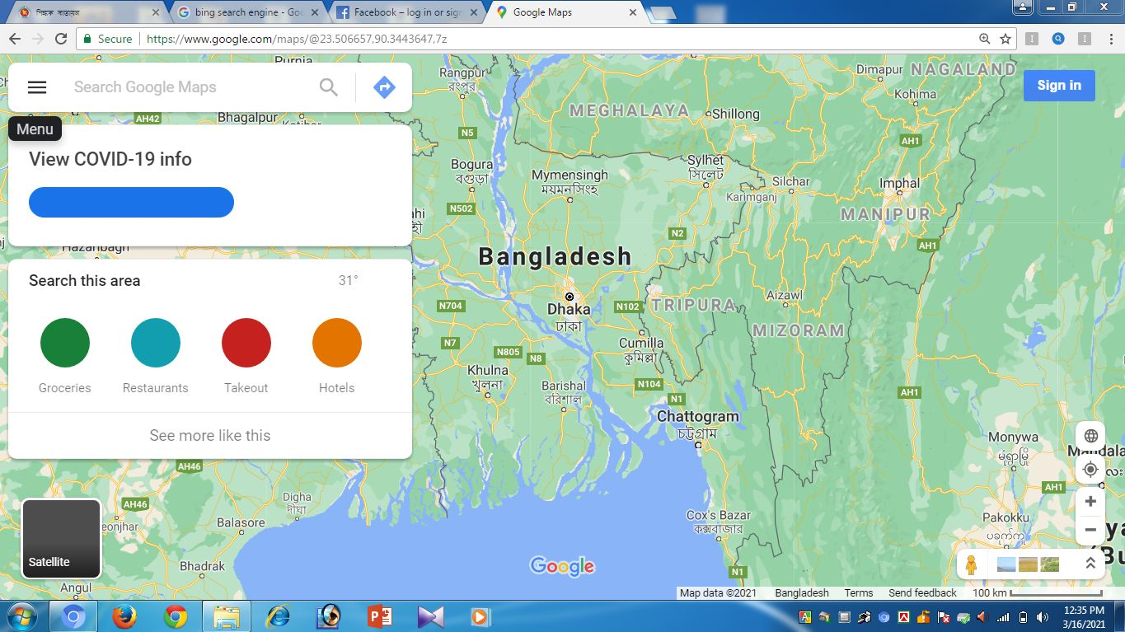
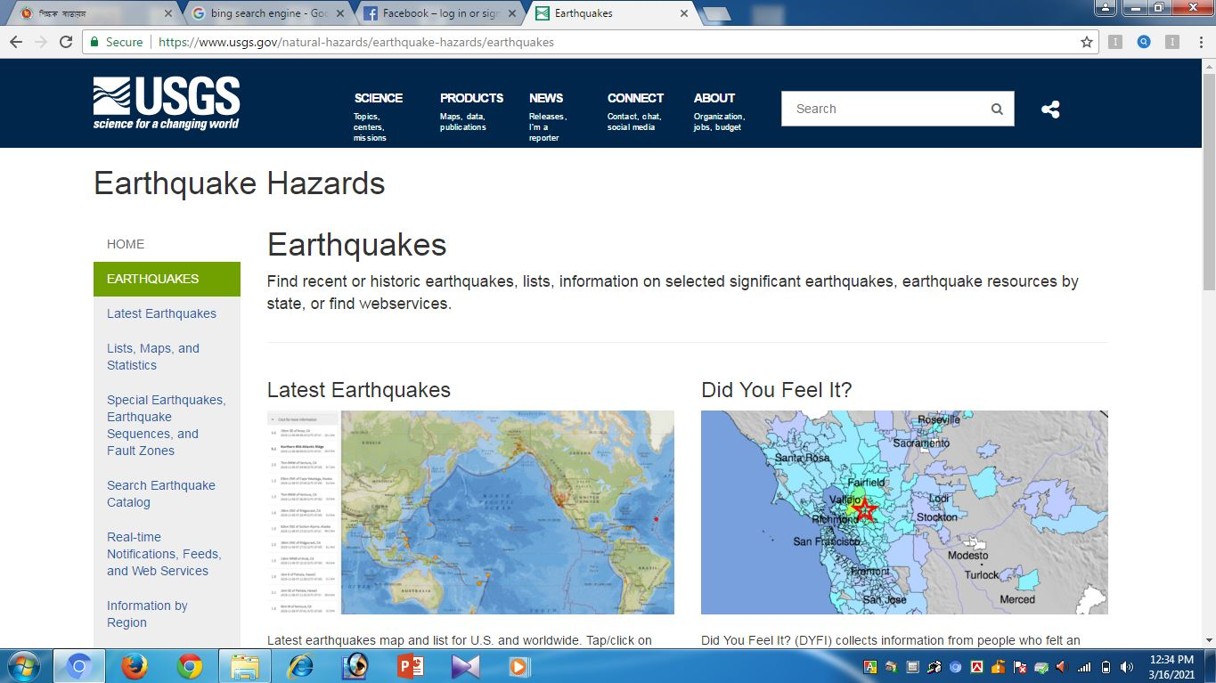
কোথাও ভুমিকম্প হয়েছে কিনা তা জানার জন্য => http//earthquake.usgs.gov/
earthquakes/
উপগ্রহ থেকে কোন এলাকা কেমন দেখায় তা জানার জন্য => http//maps.google.com/

Slide 14
জোড়ায় কাজ
সময়ঃ ০৩ মিনিট
ওয়েব ব্রাউজার ব্যবহার করে ওয়েবসাইট দেখার পদ্ধতি লেখ।

Slide 15
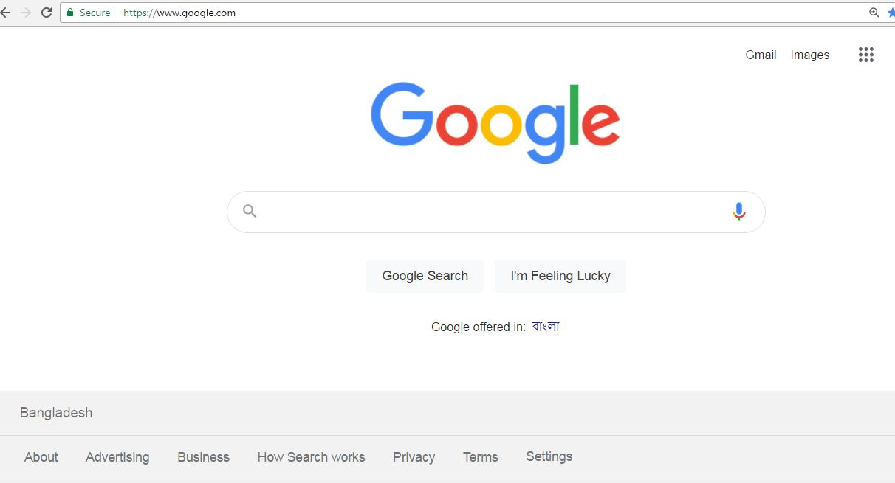
সার্চ ইঞ্জিন

Slide 16
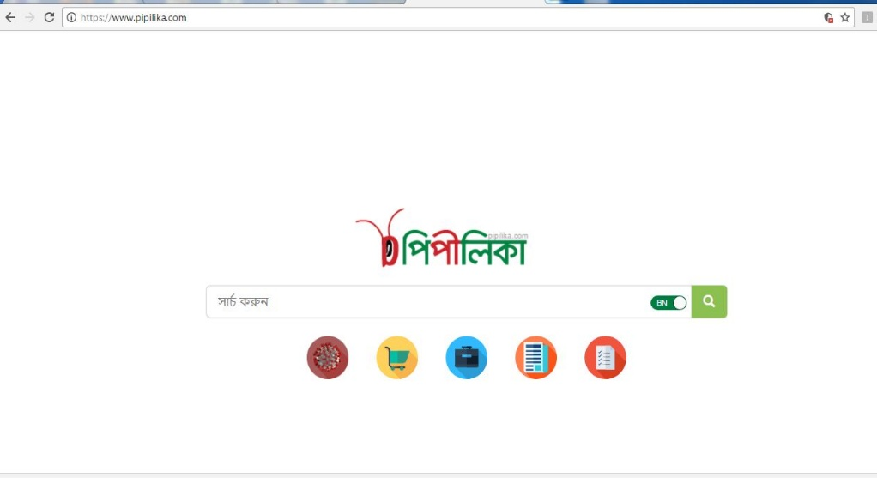
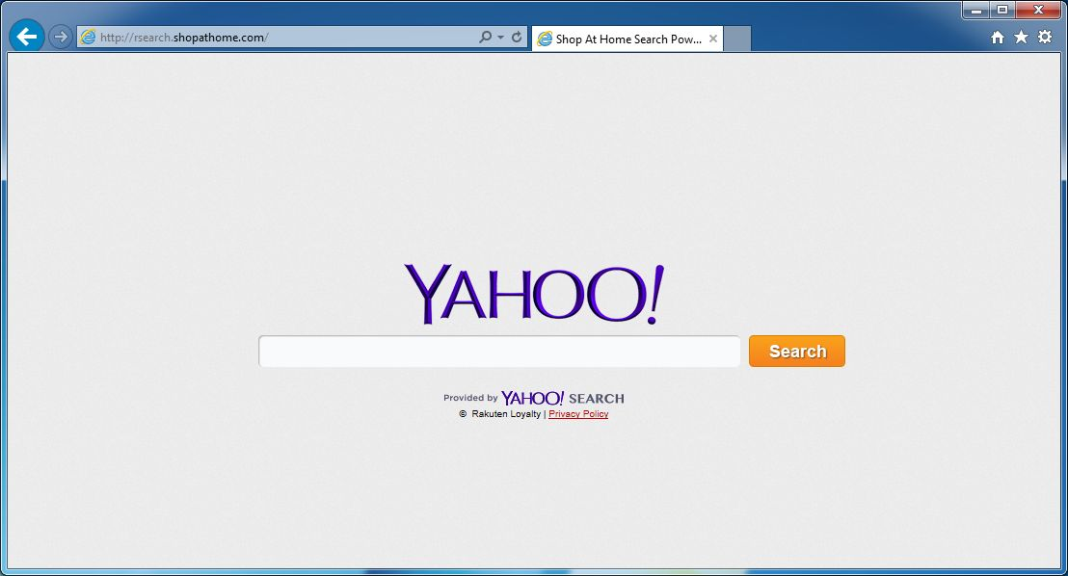
পৃথিবীর জনপ্রিয় কয়েকটি সার্চ ইঞ্জিন

Slide 17
Google সার্চ ইঞ্জিনের শুরু পৃষ্ঠা

Slide 18
Yahoo সার্চ ইঞ্জিনের শুরু পৃষ্ঠা

Slide 19
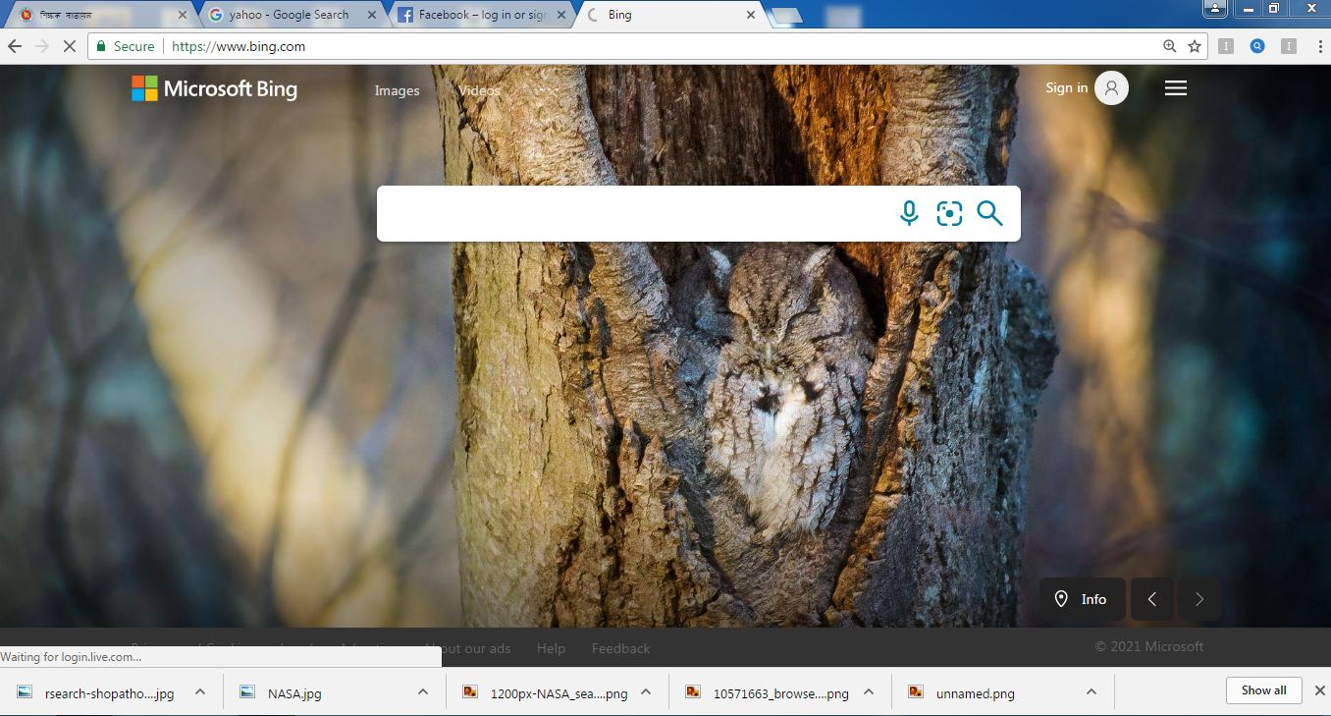
Bing
Bing সার্চ ইঞ্জিনের শুরু পৃষ্ঠা

Slide 20
বাংলা সার্চ ইঞ্জিন পিপীলিকা-র শুরু পৃষ্ঠা

Slide 21
পৃথিবীর জনপ্রিয় সার্চ ইঞ্জিনগুলোর ওয়েব ঠিকানা হলো-
গুগল - http://www.google.com
ইয়াহু - http://www.yahoo.com
বিং - http://www.bing.com
পিপিলিকা - http://www.pipilika.com
আমাজন - http://www.amazon.com

Slide 22
দলগত কাজ
সময়ঃ ০৭ মিনিট
জনপ্রিয় সার্চ ইঞ্জিনের নাম ও ওয়েব ঠিকানা দলে আলোচনা করে উপস্থাপন কর।

Slide 23
মূল্যায়ন
সঠিক উত্তরে টিক(∙) চিহ্ন দাও।
সময়ঃ ০৫ মিনিট
১। পৃথিবী জুড়ে অসংখ্য কম্পিউটারের যে নেটওয়ার্ক তার নাম-
(ক) মোবাইল নেটওয়ার্ক
(খ) ল্যান্ডফোন নেটওয়ার্ক
(গ) ইন্টারনেট
(ঘ) হাইপারলিংক
2। ইন্টারনেট কত সালে শুরু হয়?
(ক) ১৬৫৯
(খ) ১৯৬৯
(গ) ১৯৭৯
(ঘ) ১৯৮৯
৩। ইন্টারনেট থেকে নির্দিষ্ট তথ্য খুঁজে বের করার জন্য কী ব্যবহার করতে হয়?
(ক) ওয়েব ব্রাউজার
(খ) হাইপারলিংক
(গ) ই-মেইল
(ঘ) সার্চ ইঞ্জিন
৪। বাংলা সার্চ ইঞ্জিনের নাম হলো...
(ক) গুগল
(খ) বিং
(গ) পিপিলীকা
(ঘ) ইয়াহু

Slide 24
বাড়ির কাজ
ইন্টারনেটে নির্দিষ্ট তথ্য খুঁজে বের করার জন্য সার্চ ইঞ্জিনের গুরুত্ব বর্ণনা কর।

Slide 25
সবাইকে ধন্যবাদ

